Slide 1
BÀI TẬP LỚN
An toàn trong giao dịch điện tử
Tìm hiểu về công nghệ Blockchain

Slide 2
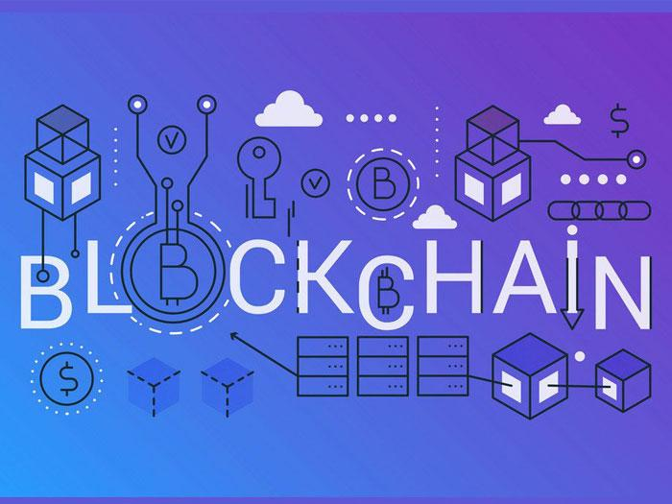
Phần 1: Tổng quan
Đặt vấn đề
Khái niệm
Cách thức hoạt động
Phân loại

Slide 3
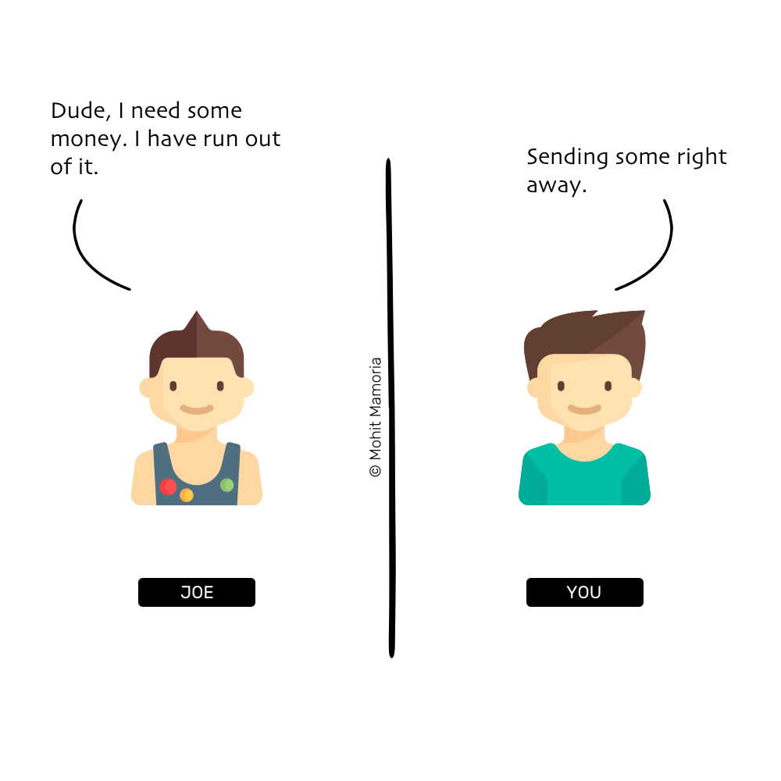
Đặt vấn đề

Slide 4
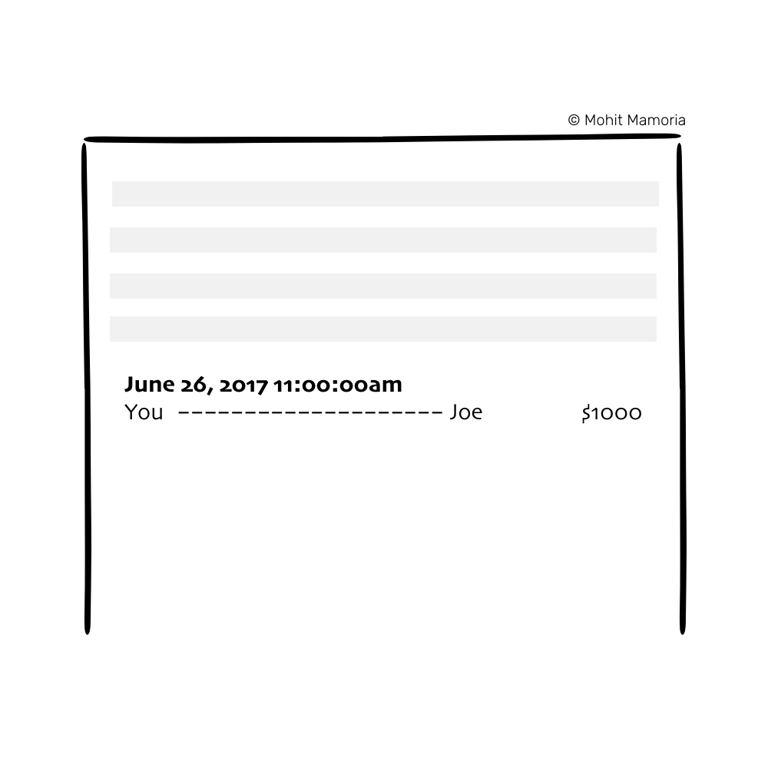
Đặt vấn đề

Slide 5
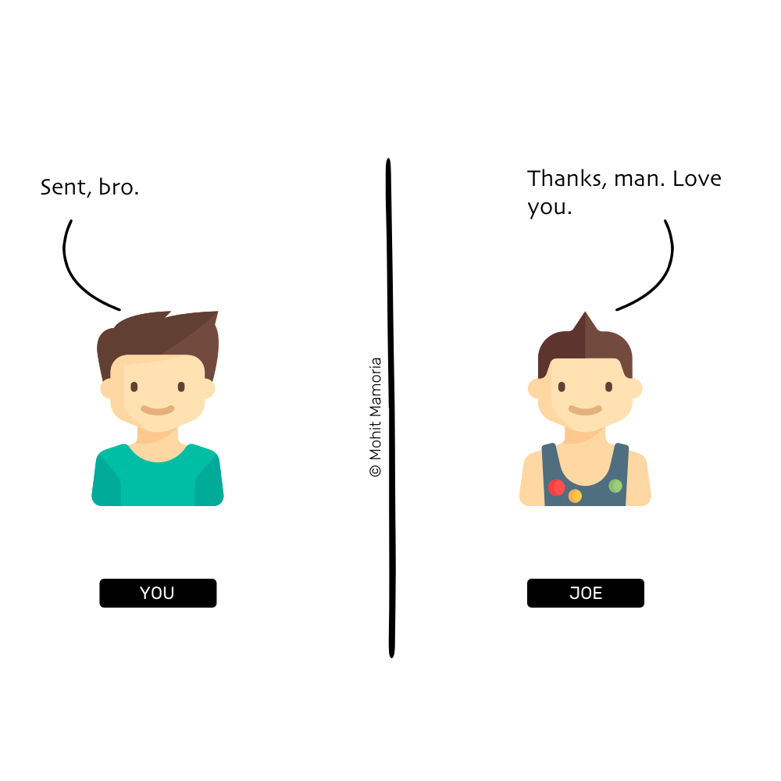
Đặt vấn đề

Slide 6
Đặt vấn đề
Vấn đề của các hệ thống hiện tại
Để tạo dựng niềm tin giữa các cá nhân, chúng ta phải phụ thuộc vào một bên thứ ba.
Rủi ro:
Cuốn sổ cái lưu trữ giao dịch bị hack, xóa?
Người quản lý sổ cái thực hiện với ý đồ riêng?

Slide 7
Đặt vấn đề
Giải pháp
Đối với ngân hàng, giao dịch là một mục trong cuốn sổ cái. Có cách nào để duy trì nội dung cuốn sổ mà không cần đến bên thứ 3?
=> Blockchain: Phương thức duy trì sổ cái phân tán

Slide 8
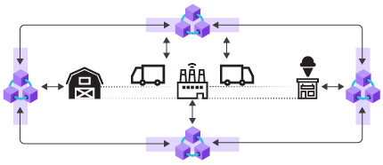
Đặt vấn đề
Kịch bản: Hệ thống sản xuất, phân phối kem.

Slide 9
2. Khái niệm
“Blockchain is a record-keeping and contract-enforcement technology that uses cryptography to make it extremely difficult to change previous history. It allows participants to share workstreams by tracking changes on a shared ledger.” - Course: Introduction to blockchain on Azure.
Blockchain sử dụng các quy tắc đồng thuận để đảm bảo dữ liệu nhất quán giữa các nút.
Nó cũng sử dụng mật mã để cho phép người tham gia tin tưởng vào dữ liệu. Cụ thể, nó ngăn bất kỳ người tham gia cá nhân hoặc thiểu số người tham gia sửa đổi lịch sử.

Slide 10
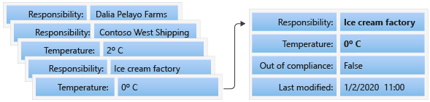
3. Cách thức hoạt động
Dữ liệu trong blockchain
Dữ liệu đại diện cho sự thay đổi trạng thái.
Ví dụ:
Với giao dịch tài chính: tiền chuyển từ người này => người khác.
Với hệ thống sản xuất phân phối kem:

Slide 11
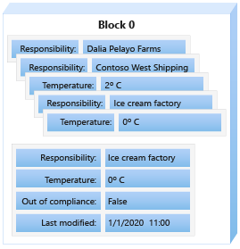
3. Cách thức hoạt động
Block
Cụm dữ liệu lưu trữ thông tin giao dịch. Số lượng giao dịch trong khối thường dựa trên thời gian.
Thông qua sự đồng thuận, các khối đã được xác thực được thêm vào chuỗi khối tại mỗi nút. Bởi vì tất cả các nút có các khối giống nhau trong chuỗi, sổ cái nhất quán trên toàn mạng.

Slide 12
3. Cách thức hoạt động
Thuật toán đồng thuận
Làm thế nào để đảm bảo dữ liệu sổ cái là nhất quán?
=> Các thuật toán đồng thuận
Proof of Work
Proof of Stake
Proof of Authority

Slide 13
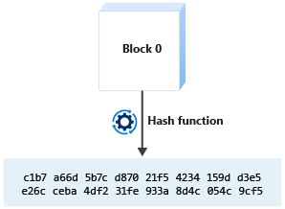
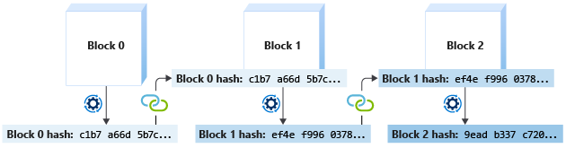
3. Cách thức hoạt động
Làm thế nào để tin tưởng sổ cái là bất biến?

Slide 14
4. Các loại blockchain
Public blockchain
Không có cơ quan quyền lực duy nhất, mọi giao dịch đều có thể nhìn thấy bởi bất kỳ node nào.
Ví dụ: Bitcoin
Các thuật toán đồng thuật sử dụng tiền như một phần thưởng để xác thực các khối.
Consortium blockchain
Tồn tại trong trường hợp có một số sự tin tưởng nhất định.
Chỉ một nhóm tham gia vào sự đồng thuận.

Slide 15
Phần 2:
Các vấn đề bảo mật

Slide 16
Phần 2: Các vấn đề bảo mật
1. Tấn công từ chối dịch vụ
Các cuộc tấn công từ chối dịch vụ phân tán xảy ra phổ biến trên internet. Trong một cuộc tấn công DDoS, tin tặc khiến cho node độc hại “đánh cắp” danh tính của các node khác, tạo ra và phát tán nhiều danh tính giả dẫn đến việc quá tải các đường dẫn và phá hủy hệ thống.
Có thể dẫn tới nhiều vấn đề khác.

Slide 17
Phần 2: Các vấn đề bảo mật
2. Tấn công 51%
Đối với các mạng blockchain sử dụng PoW, Hashrate là một chỉ số quan trọng trong mạng blockchain. Nó đại diện cho sức mạnh tính toán của thành viên trong mạng.
Cuộc tấn công 51% xảy ra khi một thực thể đơn lẻ hoặc một tổ chức thu thập được hơn 50% hashrate và kiểm soát cả hệ thống. Trong cuộc tấn công 51%, tin tặc có thể thay đổi thứ tự các giao dịch và ngăn những giao dịch được xác nhận. Chúng thậm chí có khả năng đảo ngược các giao dịch đã thực hiện trước đó, điều này có thể dẫn đến mức chi tiêu tăng gấp đôi.

Slide 18
Phần 2: Các vấn đề bảo mật
3. Tấn công lừa đảo
Mục có đích của hacker là lấy được thông tin đăng nhập của người dùng.
Hình thức tấn công vào cá nhân.
Giải pháp:
Bảo mật thiết bị
Giáo dục cá nhân

Slide 19
Phần 2: Các vấn đề bảo mật
4. Tấn công định tuyến
Một hệ thống blockchain hoạt động dựa trên việc truyền tải một khối lượng dữ liệu khổng lồ trong thời gian thực. Tin tặc có thể lợi dụng đặc tính ẩn danh của tài khoản để đánh chắn dữ liệu trong quá trình truyền tải dữ liệu tới các nhà cung cấp dịch vụ internet.
Mối đe dọa này thường khó nhận ra bởi việc truyền dữ liệu và các hoạt động vẫn diễn ra bình thường.

Slide 20
1. Proof of Work
Thuật toán đồng thuận nhằm thách thức các mining nodes bằng những bài toán khó để thêm block mới chứa các giao dịch chưa được xác nhận vào blockchain.
Khó để giải nhưng dễ dàng cho các node xác nhận.
Độ khó của Proof of Work được điều chỉnh sao cho cứ 10 phút sẽ tạo một block mới (BTC network).

Slide 21
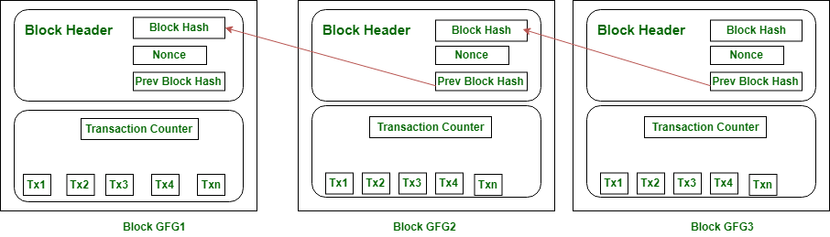
1. Proof of Work
BTC sử dụng Hashcash Proof of Work với độ khó có thể tùy chỉnh.
Sử dụng hash SHA256

Slide 22
1. Proof of Work
Ưu điểm:
Khó để giải được bài toán mà thuật toán đưa ra. Một máy tính cá nhân bình thường mất vài năm để giải một bài toán.
Dễ dàng cho các nodes trong network xác thực lời giải.
Nhược điểm:
Tấn công 51%: Nếu chiếm 51% trở lên năng lực tính toán của toàn network, attackers có thể chiếm quyền điều khiển cả network (Điều rất khó xảy ra).
Tốn thời gian: Miners phải kiểm tra rất nhiều giá trị nonce để tìm được lời giải đúng => lãng phí thời gian.
Tốn tài nguyên: Miners tiêu tốn lượng lớn sức mạnh tính toán để tìm lời giải đúng. Điều đó dẫn đến sự tiêu tốn nhiều tài nguyên (tiền, phần cứng, không gian, năng lượng). Năm 2018, 0,3% điện năng thế giới dùng để xác thực các giao dịch tiền điện tử.

Slide 23
2. Proof of Stake
Proof-of-stake là một thuật toán đồng thuận quyết định xem ai sẽ xác thực khối tiếp theo, tùy theo số lượng coin bạn nắm giữ, thay vì các thợ mỏ bẻ khóa các câu đố mật mã bằng cách sử dụng sức mạnh tính toán để xác minh các giao dịch như họ làm với Proof-of-Work truyền thống.
Xác suất xác thực một khối mới được xác định bởi số lượng cổ phần của một người.
Người xác nhận không nhận được phần thưởng khối, thay vào đó họ thu phí mạng làm phần thưởng của mình.
Các loại tiền điện tử sử dụng PoS: EOS (EOS), Tezos (XTZ), Cardano (ADA), Cosmos (ATOM), Lisk (LSK).

Slide 24
PoW | PoS
Người tham gia được gọi là Miners. | Người tham gia được gọi là Validators.
Xác suất khai thác một khối được xác định bởi bao nhiêu công việc tính toán được thực hiện bởi người khai thác. | Xác suất xác thực một khối mới được xác định bởi số lượng cổ phần mà một người nắm giữ (bao nhiêu đồng họ sở hữu).
Phần thưởng được trao cho người khai thác đầu tiên giải được câu đố mật mã của mỗi khối. | Người xác thực không nhận được phần thưởng khối thay vào đó họ thu phí mạng làm phần thưởng của mình.
Tiêu hao nhiều năng lượng. | Tiêu hao mức năng lượng ít hơn.
Tin tặc sẽ cần có 51% sức mạnh tính toán để thêm khối độc hại. | Hacker sẽ cần phải sở hữu 51% của tất cả các cryptocurrency trên mạng

Slide 25
Phần 3: Bitcoin

Slide 26

1.1. Introduction
Đồng tiền phi tập trung đầu tiên
Là đồng tiền điện tử Peer to Peer
Hệ thống thanh toán điện tử dựa vào mật mã học thay vì lòng tin giữa các bên
Phát triển bởi một người có tên Satoshi Nakamoto vào năm 2008
Không có tổ chức tài chính tập trung nào quản lý

Slide 27
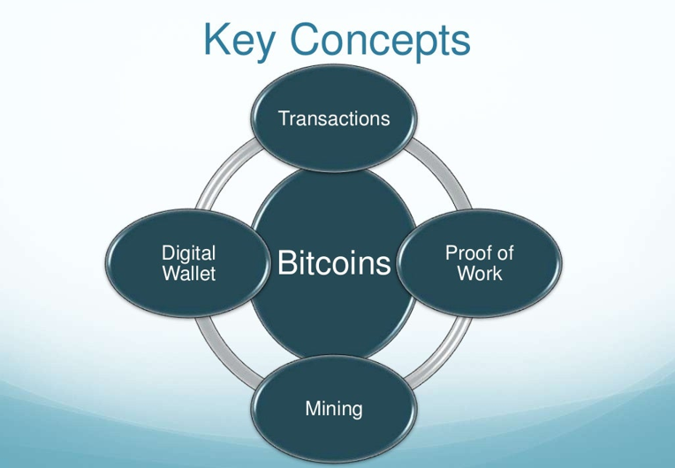
1.2. Key concepts

Slide 28
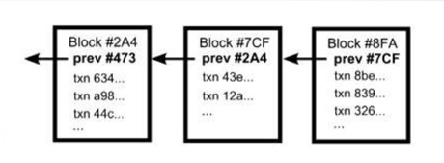
1.3. Transactions
Trực tiếp giữa người gửi và người nhận
Giao dịch qua hệ thống P2P
Tất cả đều công khai nhưng bảo mật danh tính
Các mining nodes thu thập các transactions đưa vào các Blocks
Mỗi Transactions Block giống như một trang trong sổ cái
Block chứa thông tin về các transactions và các Block liên kết với Blocks trước nó và liên kết với Block đầu tiên khi Bitcoin network khởi chạy

Slide 29
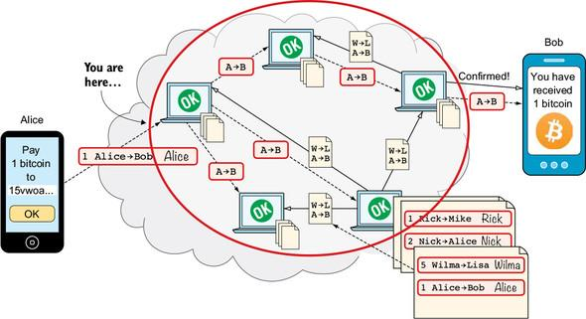
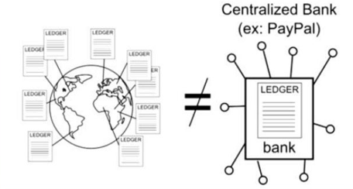
1.3. Transactions
Sổ cái của Blockchain network được lưu và cập nhật liên tục ở mọi nodes
BTC được tạo ra và thưởng cho node nào giải được bài toán Proof of Work đưa ra.
Block mới được tạo ra và kết nối với blockchain
Trạng thái mới của blockchain được thông báo đến toàn network

Slide 30
1.3. Transactions
Lịch sử giao dịch không thể thay đổi trừ khi toàn bộ Proof of Work của toàn bộ blocks trong chain được làm lại
Điều này đòi hỏi một sức mạnh tính toán rất lớn
Vấn đề Double spending đã được giải quyết: Nếu hai giao dịch có khoá riêng tư kèm số dư tài khoản giống nhau hoàn toàn nhưng được gửi vào hai địa chỉ khác nhau trong mạng lưới Bitcoin thì giao dịch nào đến trước sẽ được chấp nhận trước và giao dịch còn lại thì không

Slide 31
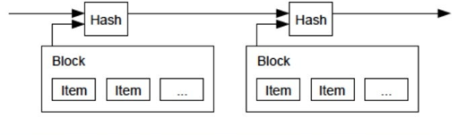
1.2 Transactions
Time stamp server trong BTC tạo một linked list các blocks được gán nhãn thời gian. Mỗi block chứa hash value của block trước đó và tất cả data items.
Giải quyết vấn đề trật tự các Transactions Blocks (Giải quyết vấn đề Double Spending).

Slide 32
1.4. Mining
Không có thành phần centralized nào được phép tạo ra BTC.
Quá trình đào là việc giải các Proof of Work từ Transaction Block.
Các miners được nhận phần thưởng từ:
Phí giao dịch cho những giao dịch được họ xác nhận
Block mới được tạo ra khi giải được proof of work.
Càng nhiều miners thì network sẽ càng secure.
Năm 2009 mỗi Transaction Block được tạo ra miners được thưởng 50 BTC
Năm 2022 chỉ còn 6.5 BTC
Năm 2140 sẽ chỉ còn phần thưởng là transaction fee cho hoạt động đào BTC do đã đào được hết BTC (21 triệu).

Slide 33
1.5. Digital Wallet
BTC có thể được lưu trữ ở 1 ví điện tử.
Web services
Local applications
USB drivers
BTC được bảo vệ bởi cặp Khóa Private/Public.
Không ai có thể lock hoặc freeze tiền của bạn như tài khoản ngân hàng.
Đơn vị nhỏ nhất là Satoshi
1 Satoshi = 0.00000001 BTC
Để mất private key là bạn sẽ mất toàn bộ BTC.

Slide 34
1.5. Security
Không ai có thể thay đổi BTC network nếu không có sự đồng thuận của phần lớn network.
Nếu phần lớn các nodes là tin tưởng được thì khi đó attackers không thể làm hại đến hệ thống.
Attackers cần một sức mạnh tính toán khủng khiếp để có thể làm hại đến BTC blockchain.
BTC là rất an toàn.

